Slide 1

搜索 & Elastic
三度空间

Slide 2
大纲
搜索引擎发展过程
企业级搜索特点
如何做搜索引擎
Elasticsearch & Logstash

Slide 3
搜索引擎
Google,Baidu,Bing,sougou,360…..
全文搜索，全文搜索引擎是指通过从互联网上提取的各个网站的信息（以网页文字为主），保存在自己建立的数据库中。用户发起检索请求后，系统检索与用户查询条件匹配的相关记录，然后按一定的排列顺序将结果返回给用户。从搜索结果来源的角度，全文搜索引擎又可细分为两种，一种是拥有自己的检索程序（Indexer），俗称“蜘蛛”（Spider）程序或“机器人”（Robot）程序，并自建网页数据库，搜索结果直接从自身的数据存储层中调用

Slide 4
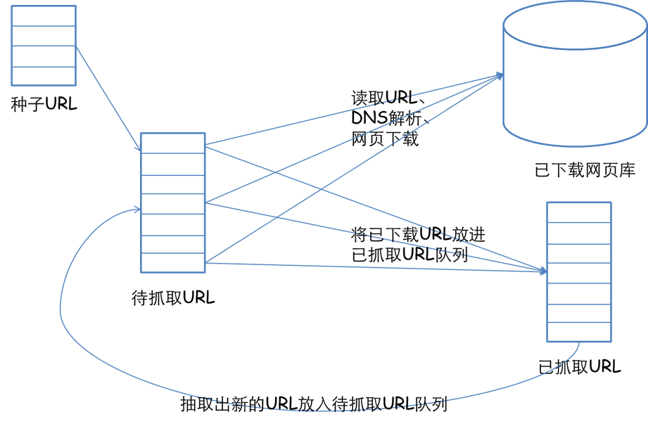
搜索基础技术-爬虫
1）需求方提供需要抓取的种子URL列表，根据提供的URL列表和相应的优先级，建立待抓取URL队列（先来先抓）；
2）根据待抓取URL队列的排序进行网页抓取；
3）将获取的网页内容和信息下载到本地的网页库，并建立已抓取URL列表（用于去重和判断抓取的进程）；
4）将已抓取的网页放入到待抓取的URL队列中，进行循环抓取操作；

Slide 5
搜索基础技术索引
从用户的角度来看，搜索的过程是通过关键字在某种资源中寻找特定的内容的过程。而从计算机的角度来看，实现这个过程可以有两种办法。一是对所有资源逐个与关键字匹配，返回所有满足匹配的内容；二是如同字典一样事先建立一个对应表，把关键字与资源的内容对应起来，搜索时直接查找这个表即可。显而易见，第二个办法效率要高得多。建立这个对应表事实上就是建立逆向索引（inverted index）的过程。Lucene 以及基于 Lucene 的好几种分布式检索系统。

Slide 6
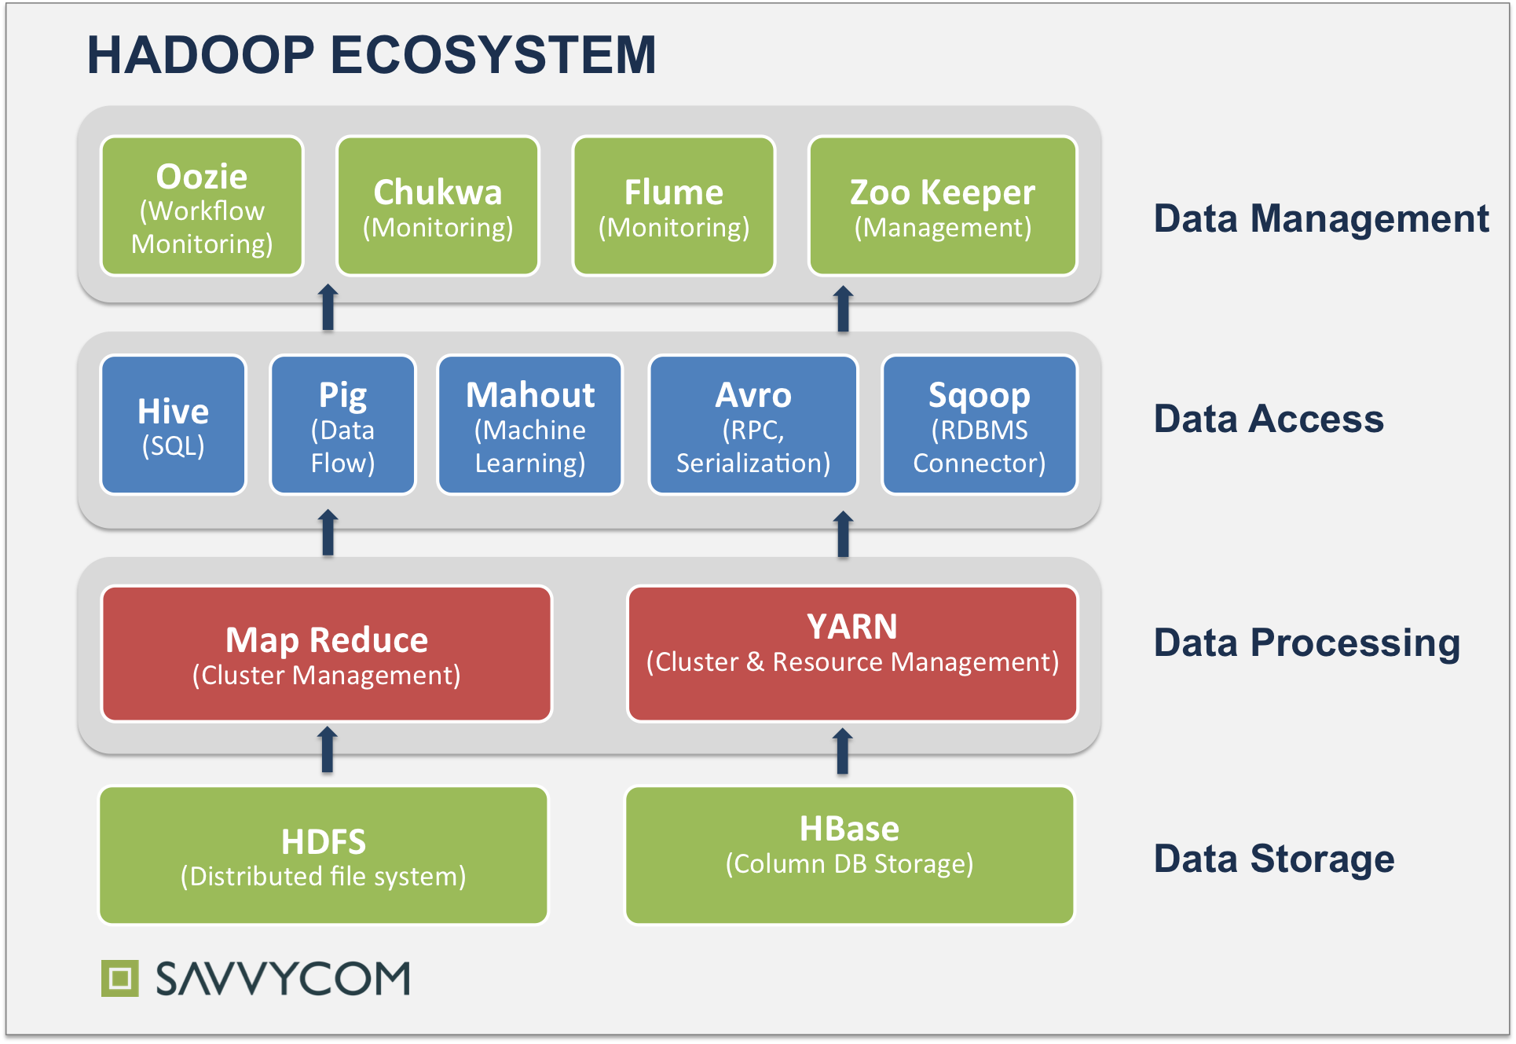
搜索基础架构大数据
Google 的三架马车，GFS、BigTable、MapReduce，以及开源的 Hadoop。对于网页搜索几百上千亿的数据容量、秒级的数据更新频率而言，没有一个类似 Hadoop 的数据存储与处理系统根本不可想象，Google 的三驾马车也正是搜索的现实需求催生出来的。

Slide 7
搜索结果
谷歌Pagerank算法基于随机冲浪模型，基本思想是基于网站之间的相互投票，即我们常说的网站之间互相指向。如果判断一个网站是高质量站点时，那么该网站应该是被很多高质量的网站引用又或者是该网站引用了大量的高质量权威的站点。
Baidu 算法

Slide 8
我们可以做的搜索？我们要做什么样的搜索？
搜索体验，通过大量的算法甚至人工智能技术，保障用户找到他们想要的信息，譬如通过用户搜索的内容和偏好，对返回结果进行排序，队标题摘要做一定程度的优化，以更容易理解的方式展示给用户。
特色产品、创新，主要针对特定的领域搜索。
垂直搜索服务，视频，音乐，地图。。。。
搜索实体化，同时通过搜索聚合进行信息权威度、价值的筛选，优先把权威的产品或设计方案等推荐给用户，进而降低用户被虚假信息误导的可能。

Slide 9
我们搜索与互联网搜索比较
对比 | 互联网搜索 | 企业级搜索
数据来源 | 主要来自网页 | 数据库，文档，日志
数据抽取方式 | 爬虫 | 自己生产
数据更新频率 | 很久才需要更新 | 近实时
数据完整性 | 可以接受搜素不到结果 | 计划数据必须搜索到
结果控制 | Pagerank 算法等 | 具体的业务逻辑
索引结构 | 比较标准 | 具体的业务场景

Slide 10
我们该如何做搜索？
首先要了解清楚，我们要处理的数据内容是什么样的，用户是谁以及他们想要什么样的输出结果；在设计完方案后，需要持续收集来自用户的反馈，修正我们对领域业务的理解、调整数据架构、进一步改进搜索的相关度效果，从而形成一个良性的闭环。不同的领域有不同的需求。虽然我们有 Elasticsearch、Solr 这样的底层技术支持，但它们更多的还是作为技术人员的核心工具，单靠这些无法实现用户的业务价值。

Slide 11
我们的搜索应该满足什么？
支持多种数据接入方式（结构化，非结构化的数据）
对数据进行适当的清洗，治理，添加标记，丰富数据。
索引配置足够的灵活，根据业务和数据定义合适的索引结构。
支持丰富的查询功能，满足不同的查询需求，全文检索，高级检索，聚合统计，排序。
性能和资源的均衡。

Slide 12
三度空间的搜索应该是什么？
产品，通过关键字可以搜索到各种产品，或者各种产品对应的方案。
方案，通过方案的一些搜索关键字，搜索出对应的方案产品。
用户行为，通过记录一些用户信息，，推荐一些用户有可能喜欢的东西。(地理位置，爱好，年龄，职业，等等)
我们如何通过搜索来满足用户的同时来赚钱。像baidu为什么这么赚钱。
大家都可以思考一下我们公司的搜索应该是什么？

Slide 13
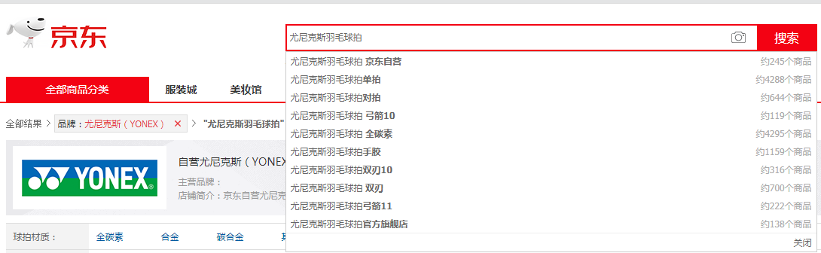
我们首先看看别人的搜索JD

Slide 14
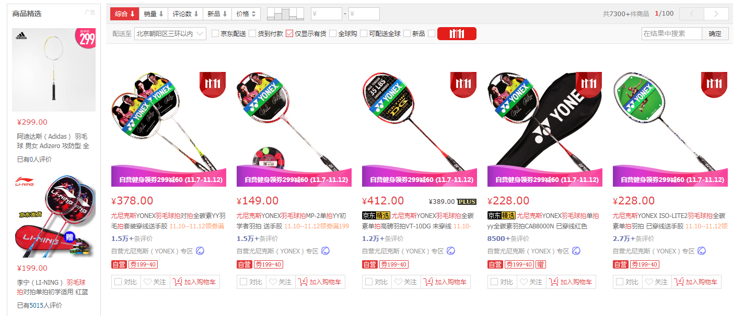
我们首先看看别人的搜索结果排序

Slide 15
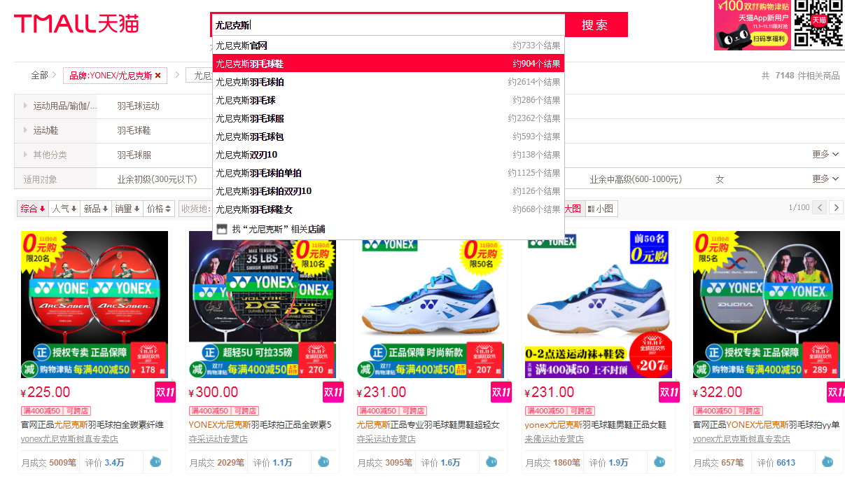
我们首先看看别人的搜索结果排序

Slide 16
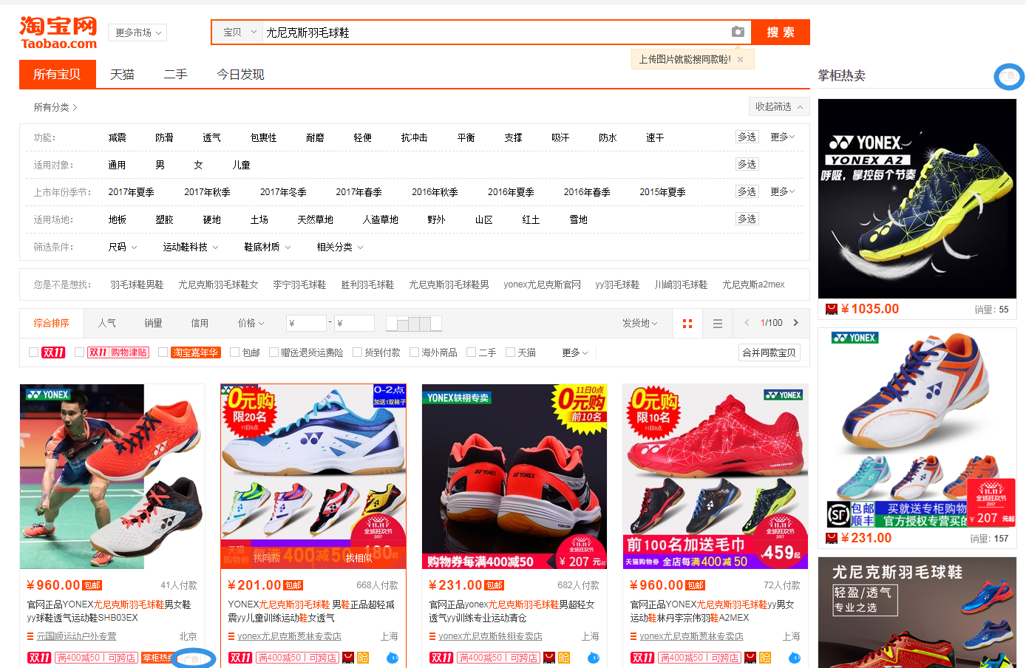
我们首先看看别人的搜索结果排序

Slide 17
搜索广告
从以上不同电商平台我们可以看到各运营平台会提供给商家后台采买关键词，设置出价和匹配模式等。当用户发起搜索时，根据规则，首先召回采买关键词的商家，然后对这些召回商家排序，返回广告商家。
一般来说，这类广告的收费模式都是按照点击收费，所以排序肯定不能按照单纯的价高者得。因为即使商家出价再高，但是由于相关度和商家质量问题，而无人点击，平台依然没有任何营收，既浪费了平台流量，也没有给商家贡献转化。普遍来说，对于点击广告，排序一般基于商户出价Bid * 预估CTR（点击率）。排序在计算广告中占据着举足轻重的地位，可以搜索LR，GBDT，FM，OCPC等关键词，相信你会有很多的收获。如果有机会，我们可以以后开个专题学习这个。

Slide 18
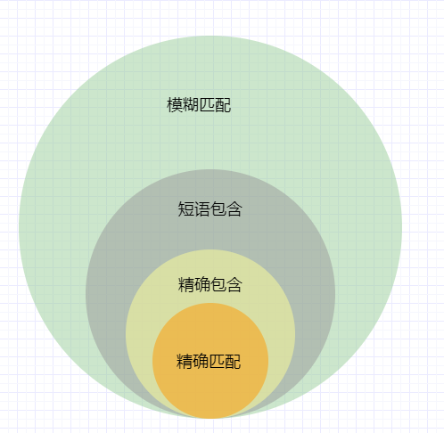
匹配模式
设定 Q 为用户搜索（Query），K 为商户出价的关键词（Keyword）

Slide 19
搜索广告
精准匹配：Q = K 例：双人沙发（Q） = 双人沙发（K）
精准包含：Q 是 K的子串 例：简约（Q）= 现代简约左右双人沙发（K）
短语包含：T 是 K的子串，其中 T 是 Q 的任意分词词项（Term） 例：现代简约沙发（Q) = 现代简约茶几（K），现代简约的分词词项：现代、简约，是关键词 现代简约茶几 的子串。
模糊匹配：S是K的子串，其中S是T的同义词 例：麻辣黄闷鸡（Q）= 黄焖鸡米饭（K），麻辣黄闷鸡 分词为：麻辣、黄闷鸡，黄闷鸡的同义词为黄焖鸡（S），而S是K的子串。

Slide 20
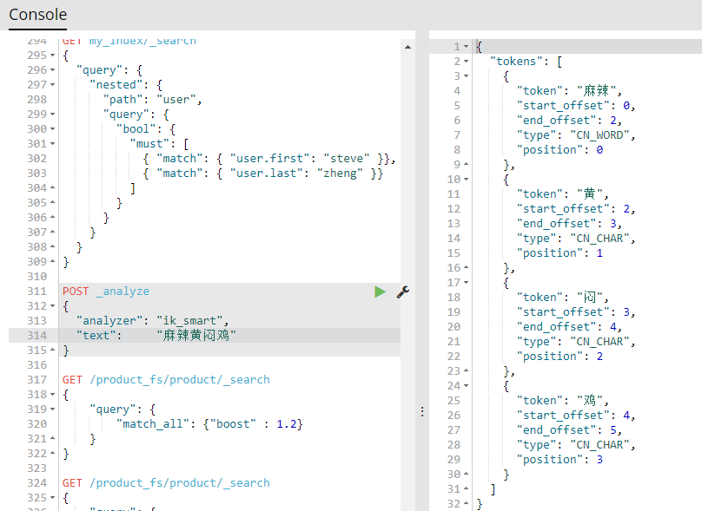
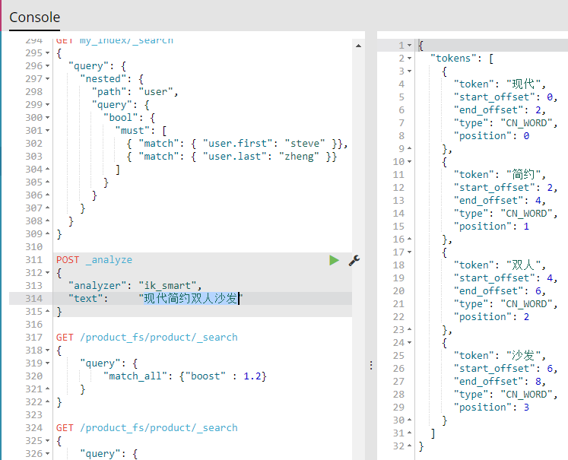
分词

Slide 21
分词
Q | 商家 | K | Match Mode | Tokens | 匹配
现代简约沙发 | 1 | 现代简约茶几 | 精确匹配 | No | No
现代简约沙发 | 2 | 现代简约双人茶几 | 精确包含 | No | Yes
现代简约沙发 | 3 | 简约沙发 | 分词包含 | Yes | Yes
现代简约沙发 | 4 | Shafa | 模糊匹配 | Yes | Yes
现代简约沙发

Slide 22
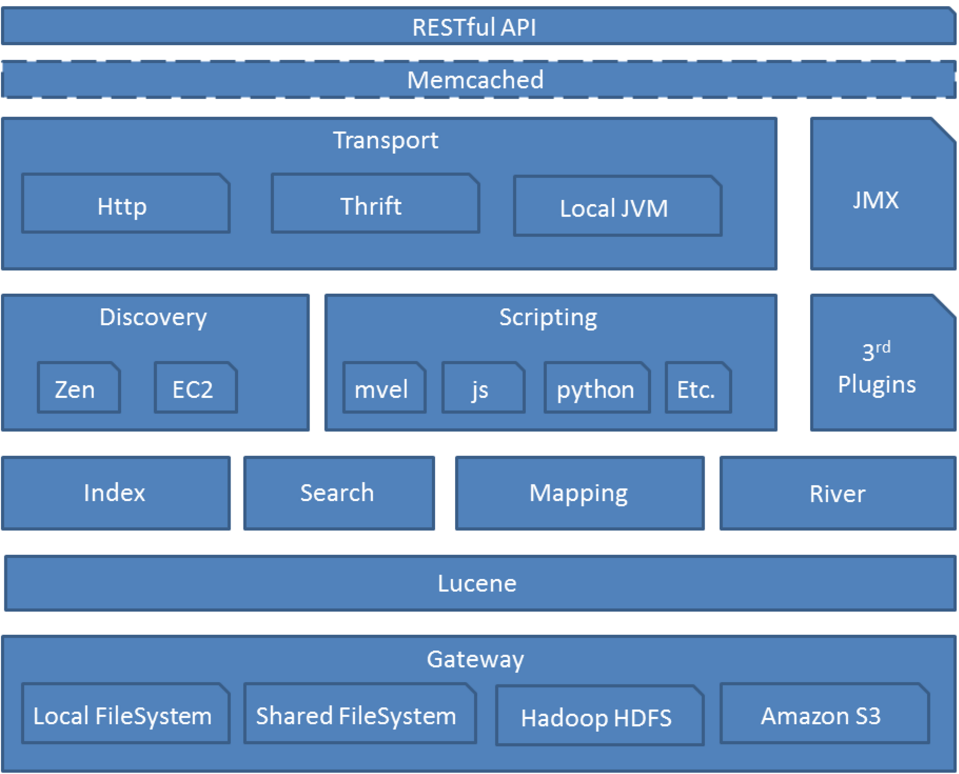
ES架构图

Slide 23
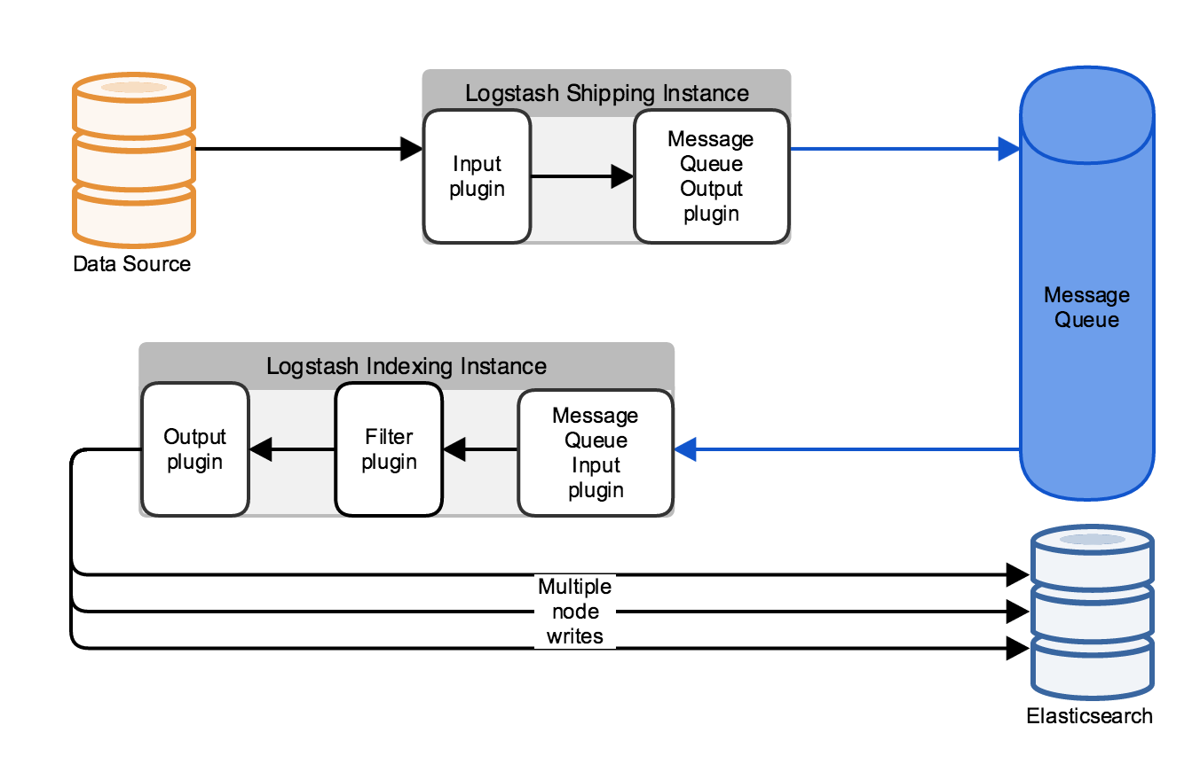
ES数据索引网上流行的架构图，我们当前应该不需要这么复杂，我们从DB =》Logstash=>ES

Slide 24
设想 & 计划 & 目标
1，通过Logstash 把我们Mysql DB 产品基本信息表的数据导入ES，并建立索引。
2，方案基本表信息导入ES。
3，方案产品表信息导入ES，能通过产品搜索到方案。
4，提供基本的全文搜索服务。

Slide 25
讨论
1，我们的产品表结构有点复杂，有各种树形属性表，如何把搜索的数据模型建立起来。总结来说，就是如何索引数据。
2，ES 使用指南
3，其他。。。。。。

Slide 26
THANK YOU !

